Slide 1





TIANJIN UNIVERSITY
危险标志识别系统
基于 EfficientNet-B0 与 Python 后端推理的安全识别平台
危险标志识别系统 · Python 前端推理版
01/16

Slide 2
01
PROJECT THESIS
一句话概括
把附件中的 5 类危险标志，训练成一个可以在网页里实时识别的完整系统。
5 类
1105 张
0.9975
30/30
爆炸 / 坠物 / 落石 / 易燃 / 水域
视角与光照增强训练集
独立测试集 Top-1
前端测试照片全对
• Python 前端启动时自动加载训练好的 PyTorch 模型
• 网页只负责交互，后端统一完成裁剪、归一化和推理
• 避免浏览器 ONNX Web 运行库兼容问题，演示更稳定
危险标志识别系统 · Python 前端推理版
02/16

Slide 3
02
PROBLEM
为什么需要自动识别危险标志
安全巡检场景中，人工观察存在效率和稳定性问题
人工识别
图像识别
本项目目标
• 依赖人员经验
• 容易受疲劳和视角影响
• 实时摄像头画面难以持续盯防
• 自动输出类别
• 给出置信度和处置建议
• 可接入图片和摄像头
• 做成可演示系统
• 体现完整训练流程
• 能够在别人电脑复现运行
危险标志识别系统 · Python 前端推理版
03/16

Slide 4
03
ARCHITECTURE
系统架构：浏览器采集，Python 后端推理
模型运行环境固定在 Python 侧，页面负责输入和展示
浏览器
API
后端
模型
结果
图片 / 摄像头
/api/predict
裁剪 + 归一化
EfficientNet-B0
类别 + 置信度
系统启动时自动加载 best_danger_sign_model.pt
危险标志识别系统 · Python 前端推理版
04/16

Slide 5
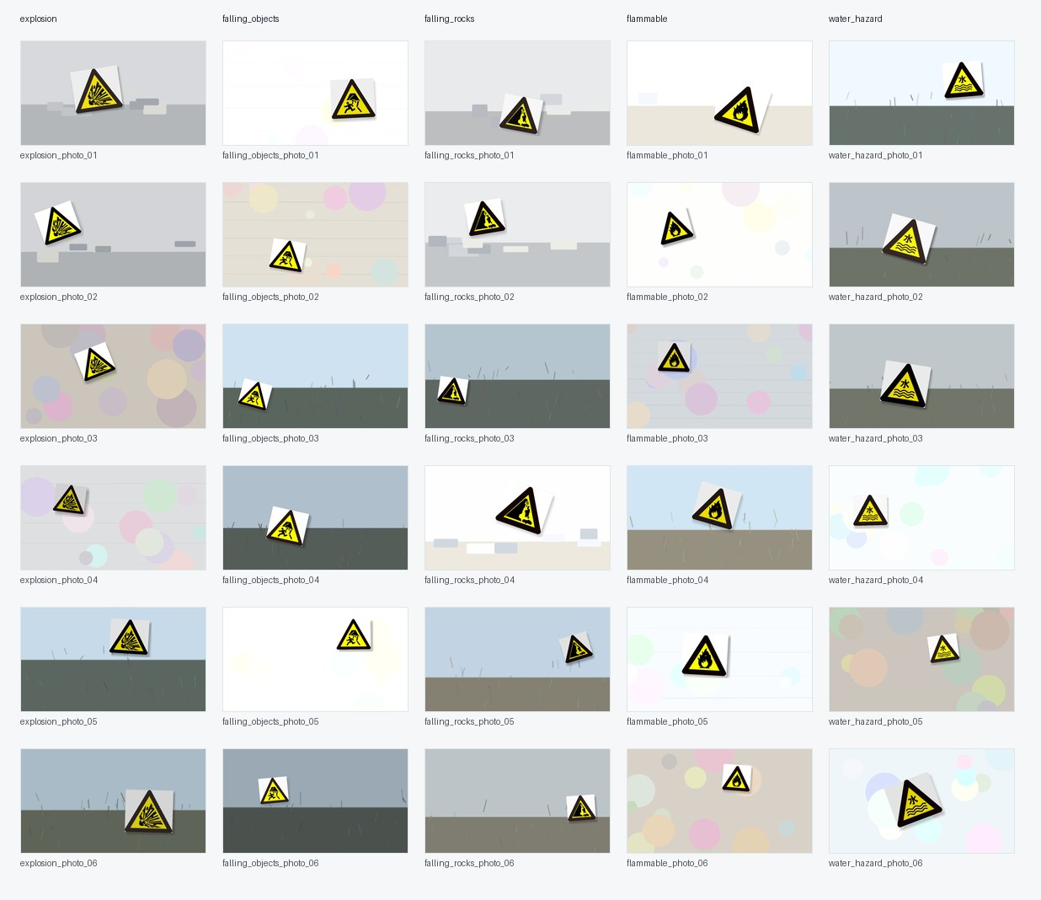
04
DATA
数据集建设：从标准素材到可泛化样本
增强数据模拟角度、光照、阴影和背景变化
训练集设计
• 基础数据来自附件/PDF 中的 5 类危险标志
• dataset_viewpoint 通过程序生成 1105 张增强样本
• dataset_test_viewpoint 使用不同随机种子生成独立测试集
• 前端照片测试集模拟不同背景和拍摄角度
1105
400
训练增强样本
独立测试样本
危险标志识别系统 · Python 前端推理版
05/16

Slide 6
05
MODEL
模型方案：EfficientNet-B0 迁移学习
小样本场景下，用预训练特征降低训练难度
为什么选择 EfficientNet-B0
模型规模
• 参数规模适中，适合课程项目和 CPU 演示
• 预训练特征对标志图形识别有帮助
• 冻结 backbone 后只训练分类头，降低过拟合风险
4.34M
0.33M
总参数量
可训练参数
16.7MB
7.59%
模型大小
训练参数占比
危险标志识别系统 · Python 前端推理版
06/16

Slide 7
06
TRAINING
训练过程：完整工程化管线
不仅训练模型，还输出审计、历史、评估和模型卡片
数据增强
RandAugment、仿射、
透视、颜色扰动
优化策略
AdamW、Label Smoothing、
Dropout
指标体系
Top-1、Top-3、
Macro-F1、混淆矩阵
产物输出
best checkpoint、
history、report、
model card
训练命令：python model\train_model.py --dataset dataset_viewpoint --arch efficientnet_b0 --pretrained --freeze-backbone
危险标志识别系统 · Python 前端推理版
07/16

Slide 8

07
PREPROCESS
识别准确率的关键：前端一致性裁剪
不把整张背景图直接送进分类模型
1
方向修正
处理手机照片 EXIF
2
颜色定位
寻找黄色警示主体
3
边框校验
需要黑色边框/图案支撑
4
方形裁剪
保留标志主体和少量留白
裁剪逻辑避免背景黄光斑误导模型
危险标志识别系统 · Python 前端推理版
08/16

Slide 9
08
FRONTEND
Python 前端：更适合现场演示
页面轻量，模型在服务端加载和推理
启动
加载
推理
• 运行 start_python_frontend.ps1
• 清理旧端口服务
• 监听 127.0.0.1:7860
• 读取 best_danger_sign_model.pt
• 构建 EfficientNet-B0
• 模型切换 eval 模式
• POST /api/predict
• 返回 Top-5 置信度
• 展示风险等级和建议
危险标志识别系统 · Python 前端推理版
09/16

Slide 10
09
RESULTS
实验结果：指标稳定，演示样例可复现
验证集、独立测试集和前端测试照片形成三重验证
Best Epoch
15
前端照片测试
30/30
推理后端
PyTorch
危险标志识别系统 · Python 前端推理版
10/16

Slide 11
10
DEMO
现场演示路径
按这个顺序演示，最容易说明系统不是静态页面
1
启动服务
powershell -ExecutionPolicy Bypass -File python_frontend\start_python_frontend.ps1
2
检查模型
http://127.0.0.1:7860/api/status
3
上传图片
选择 test_inputs/frontend_photos 下的测试图片
4
摄像头识别
开启摄像头后单帧或实时识别
危险标志识别系统 · Python 前端推理版
11/16

Slide 12
11
DEPLOYMENT
别人电脑如何运行
复制项目、安装依赖、启动 Python 前端
复制项目
安装依赖
启动验证
• 保留 python_frontend
• 保留 model/artifacts_viewpoint
• 保留 app/assets/signs
• Python 3.10-3.12 推荐
• pip install torch torchvision
pillow numpy
• CPU 环境可运行
• 打开 127.0.0.1:7860
• 访问 /api/status
• 确认 loaded=true
完整说明已写入 docs/部署到其他电脑运行说明.md
危险标志识别系统 · Python 前端推理版
12/16

Slide 13
12
ENGINEERING
工程问题与解决
项目不仅是训练模型，还解决了前端部署和真实输入一致性问题
浏览器 ONNX 加载失败
改为 Python 后端加载 .pt 模型，绕开 Web WASM 兼容问题
整图输入误判
加入黄色主体 + 黑色边框支撑的裁剪逻辑
摄像头画面不稳定
支持单帧和实时识别，保留置信度用于判断
别人电脑复现困难
补充完整部署说明和一键启动脚本
危险标志识别系统 · Python 前端推理版
13/16

Slide 14
13
WORKLOAD
工作量体现
从数据、模型、系统和文档四条线完整交付
数据
基础样本整理、增强数据集、
独立测试集、前端照片集
模型
多架构支持、迁移学习、
训练指标、模型卡片
系统
Python 前端、API 接口、
摄像头、实时识别
文档
README、技术报告、
部署说明、答辩 PPT
危险标志识别系统 · Python 前端推理版
14/16

Slide 15
14
FUTURE
不足与后续优化
当前系统可运行，后续重点是真实场景数据和检测能力
1.
真实数据
继续采集现场拍摄图片，覆盖遮挡、远距离、逆光
2.
目标检测
从单标志分类扩展到多标志检测
3.
实时稳定
加入多帧投票、置信度阈值和人工复核
4.
交付封装
后续可打包为 exe 或 Docker 镜像
危险标志识别系统 · Python 前端推理版
15/16

Slide 16
总结
完成了一套可训练、可评估、可部署、
可演示的危险标志识别系统
• 模型：EfficientNet-B0 迁移学习，独立测试 Top-1 = 0.9975
• 系统：Python 前端启动自动加载训练模型
• 交付：代码、模型、README、技术报告、部署说明、答辩 PPT
• 演示：图片上传、拖拽识别、摄像头单帧和实时识别
谢谢，请各位老师批评指正
危险标志识别系统 · Python 前端推理版
16/16

